Slide 3
Concorrência
Predatória
Baixa
Competitividade
Elevada
Informalidade
Alto Custo de
Formalização
Obstáculos
Empreendorismo
por Necessidade
Alta Mortalidade

Slide 4
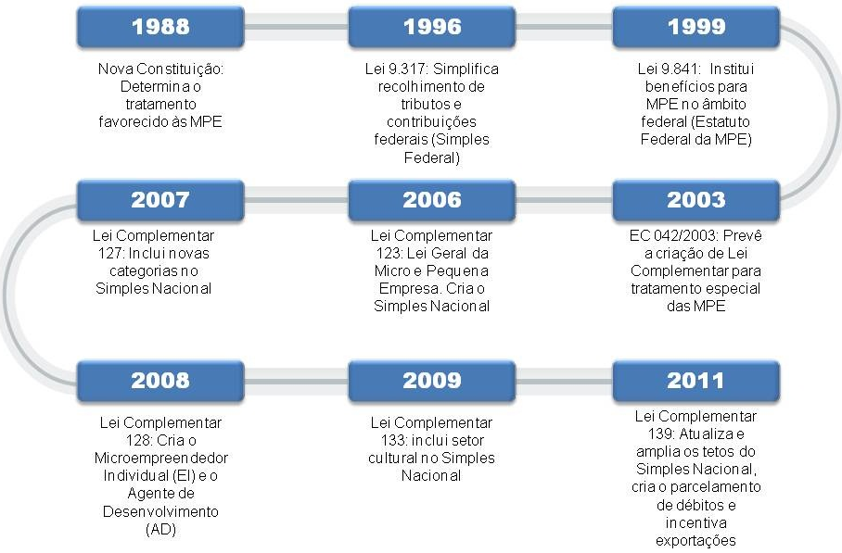
Histórico da Lei geral

Slide 5
Como a Lei Geral contribui para o desenvolvimento dos municípios
Desburocratização e simplificação
Retenção de divisas e aumento da arrecadação
Atendimento ao cidadão empreendedor
Redução da informalidade e geração de empregos
Dinamização da economia

Slide 6
Desburocratização e Simplificação RedeSimples
Simplificação
(procedimentos)
Desburocratização
Eliminação do excesso de burocracia
Desregulamentação
(legislação)
Melhoria do ambiente de negócios
Desoneração
(diminuição do ônus tributário)
Mudança de cultura da administração pública

Slide 7
Atores Fundamentais
Coordenação da REDESIMPLES e responsável pelo Sistema Integrador
JUNTA COMERCIAL
Inscrição Municipal e Alvará de Funcionamento
Apoio à implantação da REDESIMPLES
PREFEITURAS
SEBRAE/UF
Inscrição Estadual
SECRETARIA DA FAZENDA
CORPO DE BOMBEIROS
Auto de Vistoria do Corpo de Bombeiros – A.V.C.B
Órgão Ambiental
VIGILÂNCIA SANITÁRIA
Licença Ambiental
Alvará Sanitário

Slide 8
Menos burocracia
=
Mais Negócios

Slide 9
Retenção de divisas e aumento da arrecadação
Até R$80 mil
Desenvolvimento regional
Subcontratação
Transferência tecnológica
Cotas de 25%
Formação de consórcios
Inversão de fases
Desburocratização
Equidade mercadológica
Empate ficto

Slide 10
Estratégias para a implementação de um programa de compras com foco nos pequenos negócios
1
Legislação local
2
Cadastramento de empresas
3
Plano anual de compras
Catálogos de produtos
4
5
Editais com benefícios
6
Publicidade dos processos
7
Prioridade nos pagamentos

Slide 11
Ganho dos municípios com o Super Simples
 | Total | União | Estados | Municípios
2007 | R$ 8,38 | R$ 6,04 | R$ 1,78 bilhões | R$ 541
(ago-dez) | bilhões | bilhões |  | milhões
2012 | R$ 46,50 | R$ 35,20 | R$ 7,49 bilhões | R$ 3,75
(jan-dez) | bilhões | bilhões |  | bilhões
2013 | R$ 54,38 | R$ 41,40 | R$ 8,55 bilhões | R$ 4,40 bilhões
(jan-dez) | bilhões | bilhões
2014 | R$ 61,98 | R$ 47,34 | R$ 9,47 bilhões | R$ 5,17 bilhões
(jan-dez) | bilhões | bilhões
2015 | R$ 69,50 | R$ 53,20 | R$ 9,80 bilhões | R$ 6,50 bilhões
(jan-dez) | bilhões | bilhões
Acumulado | Total | União | Estados | Municípios
Agosto 2007 a Maio de 2016 | R$ 398,60 bilhões | R$ 301,06 bilhões | R$ 64,50 bilhões | R$ 32,50 bilhões
Fonte: Receita Federal

Slide 12
Atendimento ao cidadão empreendedor
{
Interface única com o cidadão empreendedor;
Hub de oferta de serviços da prefeitura e de parceiros para os pequenos negócios;
Sala do empreendedor

Slide 13
Agente de desenvolvimento
Agente de Desenvolvimento
Prefeitura
Pequenos negócios
Parceiros
Articulador do desenvolvimento
Embaixador da Lei Geral

Slide 14
Dinamização da economia local

Slide 16
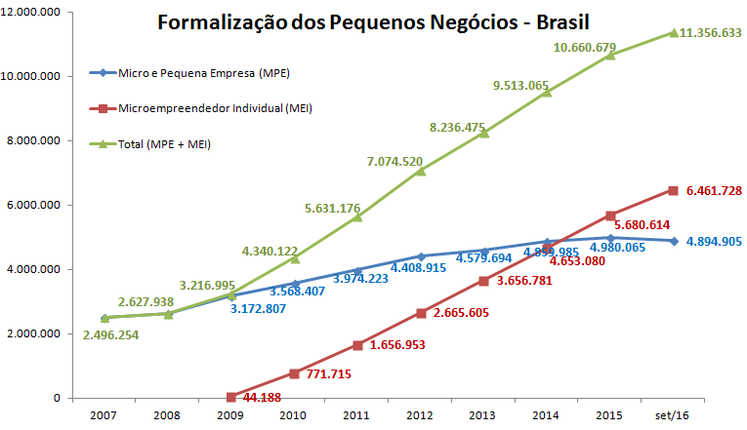
Redução da informalidade e geração de empregos

Slide 17
Inclusão produtiva
MEI
R$44 INSS
R$5 ISS
R$1 ICMS
Formalização
online

Slide 18
MEI – Inclusão previdenciária
10 CM
Salário Maternidade
12 CM
Auxílio doença
12 CM
Aposentadoria por invalidez
180 CM
Aposentadoria por idade
180 CM
Aposentadoria especial
Zero
Pensão por morte
Zero
Auxílio reclusão

Slide 19
Pequenos negócios geram empregos na crise, enquanto grandes empresas fecham postos de trabalho.

Slide 20
Como está a Lei Geral no meu município?
http://app.pr.sebrae.com.br/leigeralnacional/Home.do

Slide 21
Atores
Por quê?
Melhorar
Ambiente
1
2
3
4
5
Inspirar
Como
Instrumentos
O que?
Empoderar
Conectar
Mobilização

Slide 22
Inspirar os atores
Prefeitos
Secretários de Desenvolvimento
Agentes de Desenvolvimento
Equipes de Compras
Equipes de Fazenda, Administração
Tribunais de Contas
Líderes locais
Gestores Sebrae

Slide 23
Conectar para mobilização
Líder
Fomentas
EMDS
Encontros de Agentes
Prêmio Prefeito Empreendedor
Fórum Mundial de Desenvolvimento Local
Brasil Mais Simples
Concursos e Maratonas

Slide 24
Empoderar com instrumentos
Curso de Compras
Curso Básico de AD
Curso Avançado de AD
Plano Municipal de Desenvolvimento
Mapa de Oportunidades
URBEM
RedeSIM
Sala do Empreendedor
Sistema de Monitoramento

Slide 25
Inspirar os atores
Empoderar com instrumentos
Nova dinâmica
Conectar para mobilização

Slide 26
Inspirar os atores
Empoderar com instrumentos
Conectar para mobilização
Prefeitos
Secretários de Desenvolvimento
Agentes de Desenvolvimento
Equipes de Compras
Equipes de Fazenda, Administração
Tribunais de Contas
Líderes locais
Gestores Sebrae
Líder
Fomentas
EMDS
Encontros de Agentes
Prêmio Prefeito Empreendedor
Fórum Mundial de Desenvolvimento Local
Brasil Mais Simples
Concursos e Maratonas
Curso de Compras
Curso Básico de AD
Curso Avançado de AD
Plano Municipal de Desenvolvimento
Mapa de Oportunidades
URBEM
RedeSIM
Sala do Empreendedor
Sistema de Monitoramento

Slide 28
Objetivo Geral
Promover a articulação, mobilização, integração e qualificação de líderes em torno de planos regionais de desenvolvimento, fomentando o empreendedorismo, potencializando a contribuição de grandes empreendimentos e fortalecendo a governança.

Slide 29
O que é?
É um instrumento de formulação, apropriação e alocação estratégica de políticas públicas de desenvolvimento, por meio de:
Mobilização, qualificação e integração de lideranças para o desenvolvimento de uma região.
Estímulo ao alinhamento das demandas dos planos locais.
Estímulo à convergência das políticas de fomento estaduais e nacionais.

Slide 30
O que é?
CONVERGÊNCIA DAS POLÍTICAS
“Política”
A
“Política”
B
Política
Integrada
NA + UF
“Política”
C
“Política”
D
“Política”
E
PLANEJAMENTO REGIONAL
Demanda I
Demanda II
Demanda III
Demanda 1
Demanda 3
Demanda 5
Demanda 7
Demanda 4
Demanda 2
Demanda 6
Sistêmico
ALINHAMENTO DAS DEMANDAS

Slide 31
Público Alvo:
Gestores municipais, empresários e gestores do terceiro setor
com perfil de liderança e potencial de atuação para o desenvolvimento regional sustentável.

Slide 32
Estrutura do programa
Fase Pré-Operacional Antecede a formação do grupo | Etapa I: Identificação da Situação Regional
 | Etapa II: Sensibilização e Formação do Grupo
Fase Operacional Grupo se estrutura, coopera e constrói estratégias de desenvolvimento | Encontro I: Construção da Coesão e Identidade do Grupo
 | Encontro II: Gestão Compartilhada da Mudança
 | Encontro III: Desenvolvimento da Liderança Empreendedora
 | Encontro IV: Oportunidades de Articulação e Negociação
 | Encontro V: A Escolha do Futuro da Região
 | Encontro VI: Formulação de Estratégias de Desenvolvimento
 | Encontro VII: Elaboração do Plano de Ação
 | Encontro VIII: Institucionalização e Governança do Desenvolvimento da Região
Fase Pós-Operacional Grupo se institucionaliza | Fórum I: Monitoramento dos Compromissos Regionais
 | Fórum II: Monitoramento dos Compromissos Regionais

Slide 33
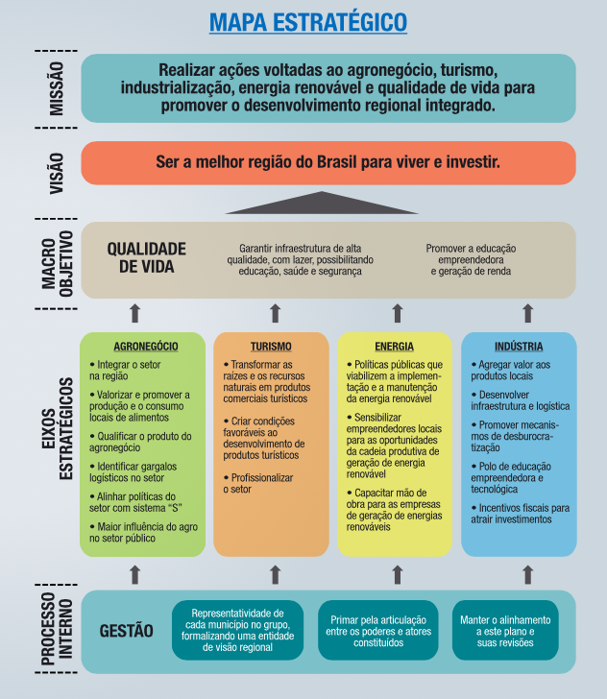
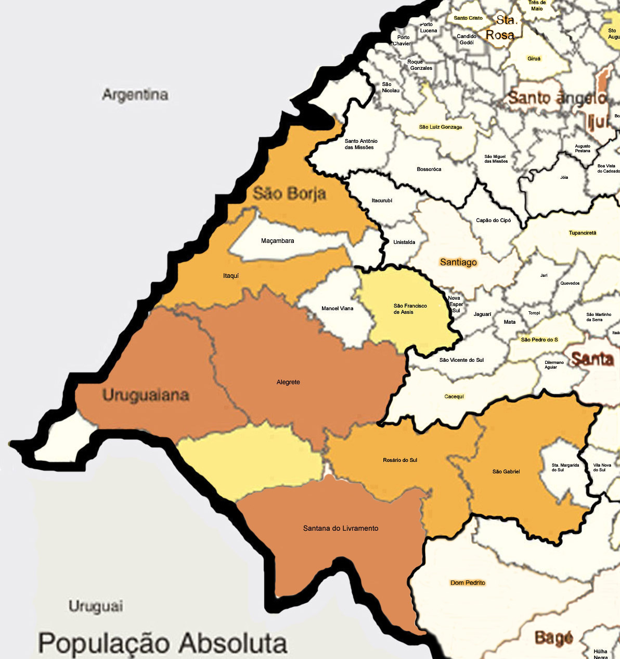
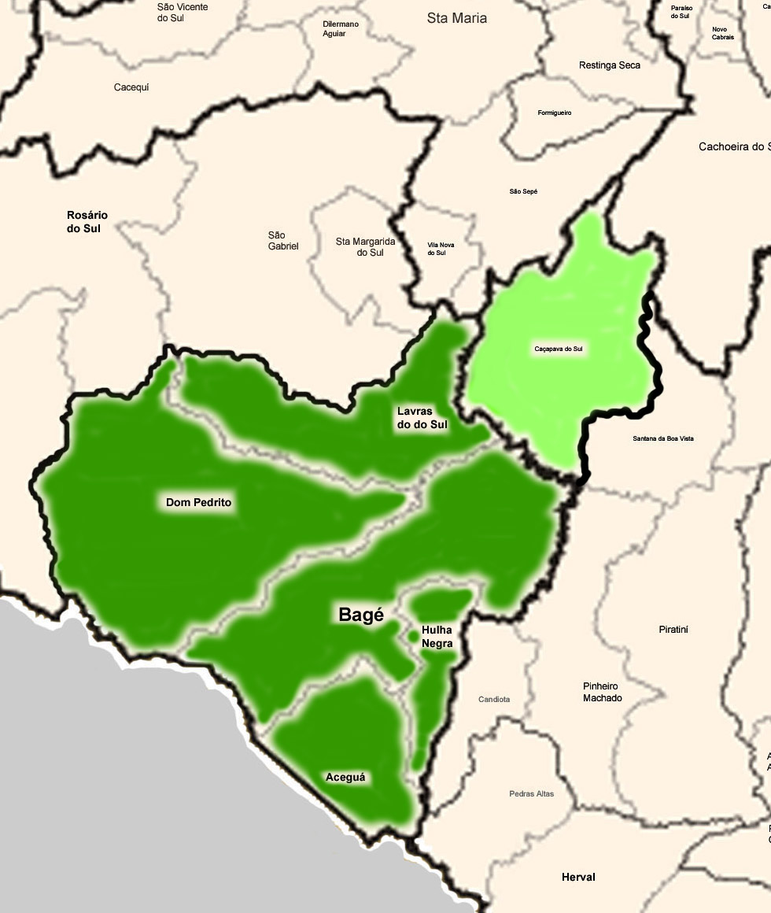
Exemplos
Regiões da Fronteira Oeste e Campanha no RS

Slide 34
“O desenvolvimento é o processo de expansão das liberdades reais que as pessoas desfrutam” AmartyaSen

Slide 35
OBRIGADO!
Robson Schmidt
Unidade de Políticas Públicas e de Desenvolvimento Territorial do Sebrae
Robson.schmidt@sebrae.com.br

